Slide 1
РОЗРОБКА, ВПРОВАДЖЕННЯ ТА СЕРВІС РІШЕНЬ ДЛЯ ЗАБЕЗПЕЧЕННЯ НАСЕЛЕННЯ ЯКІСНОЮ ПИТНОЮ ВОДОЮ
2025

Slide 2
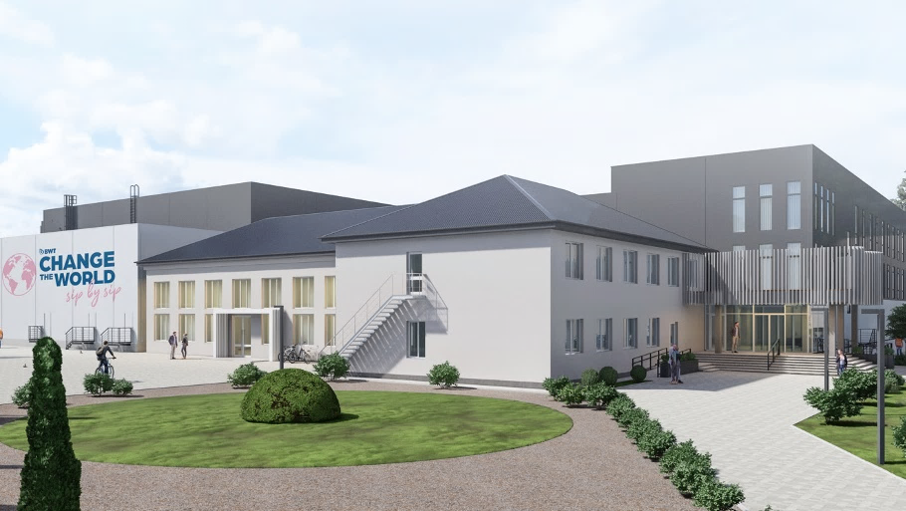
Ecosoft є лідером європейського ринку професійної водопідготовки.
​Заснована у 1991 році сім’єю Мітченко як інженерна компанія з очищення води та розробки​ програмного забезпечення.
З 2018 року Ecosoft увійшов
до Австрійської групи компанії BWT.

Slide 3
НАША МІСІЯ
Очищувати воду там, де це найбільше потрібно людям та компаніям

Slide 4
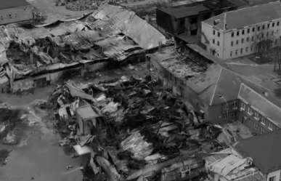
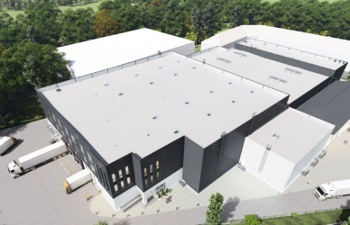
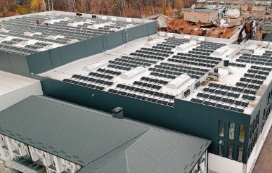
ХРОНОЛОГІЯ
2022
2023
2024-2025
Знищення 6000 м² виробничих, складських та офісних приміщень
Проєкт відновлення, будівельні роботи
Переїзд з орендованого складу до власного виробничого, складського, офісного комплексу та навчального центру — 7500 м²
Проект енергонезалежності потужністю — 500 кВт

Slide 5
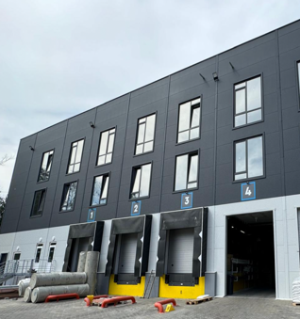
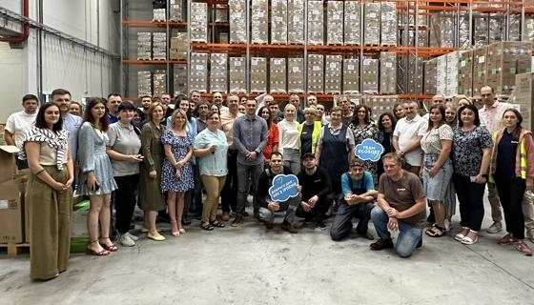
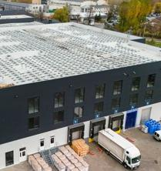
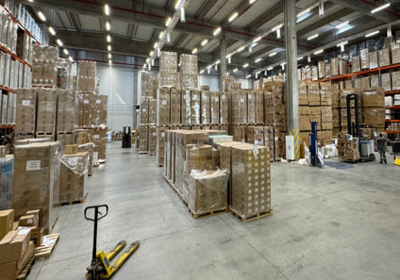
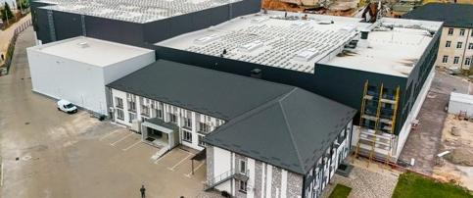

Slide 6
ECOSOFT СЬОГОДНІ
Виробництво фільтрів та системи очищення води в Україні, Бельгії та Італії.
Власні RnD центри в Україні та Італії
Офіси в Україні, Польщі, Великій Британії та Бельгії.
Будується сучасний завод на 5 500 м² в Україні.
Belgium
Ukraine
Poland
Ireland
United Kingdom
Виробництво фільтрів
RnD центри
Офіси
Завод
Italy

Slide 7
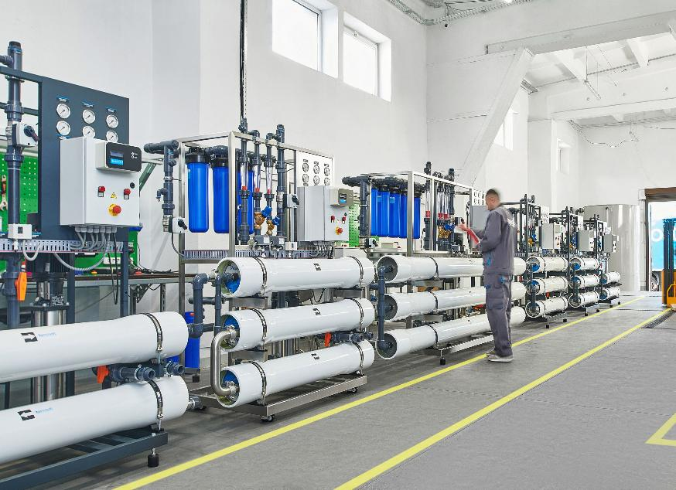
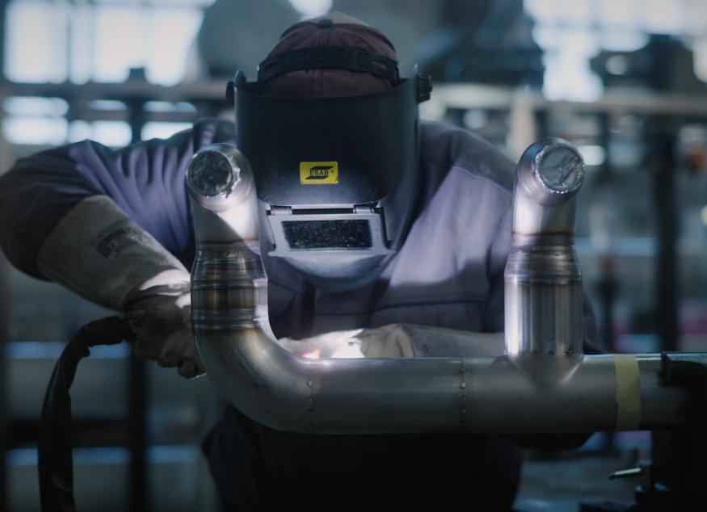
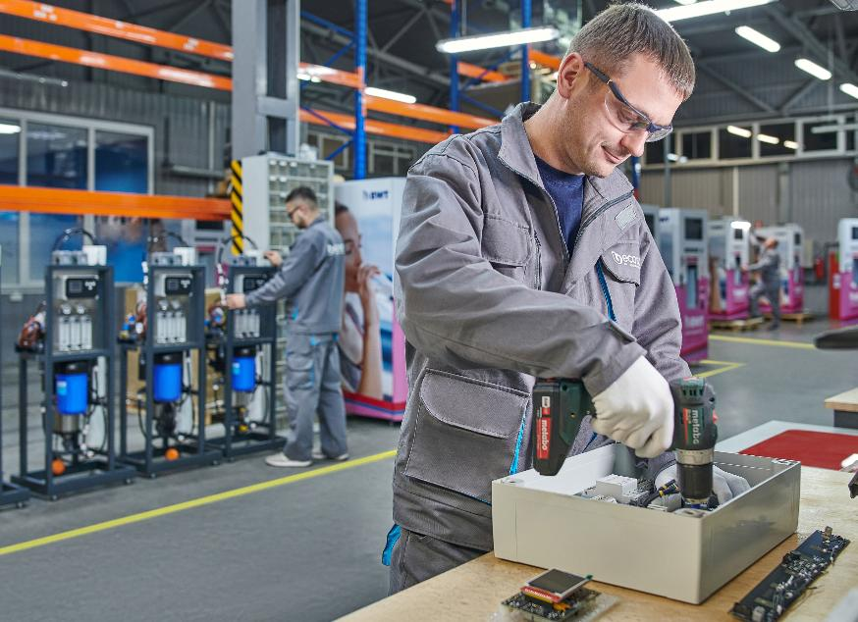
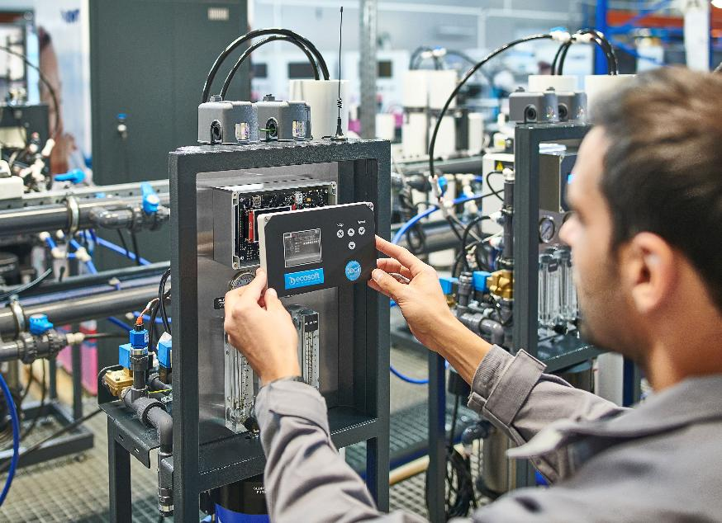
РЕАЛІЗОВАНІ ПРОЕКТИ
24 – Металургійна Промисловість
59 – Енергетична
30 – Хімічна
37 – Фармацевтична
68 – Харчова
31 – Агро
141 – дитячих садочків
107 – освітніх закладів
43 – медичних закладів
ISO 9001: 2015
ISO 14001: 2015
ISO 45001: 2018
Муніципальне водопостачання
ВИКОНУЄМО ІНДИВІДУАЛЬНІ ПРОЕКТИ ВІД ІДЕЇ ДО РЕАЛІЗАЦІЇ
СУЧАСНЕ ВИРОБНИЦТВО ВІД ГЛЕЧИКІВ ДО СИСТЕМ ДЛЯ НАДЗВИЧАЙНИХ СИТУАЦІЙ
НАЙБІЛЬШИЙ ВИРОБНИК У СФЕРІ ОЧИЩЕННЯ ВОДИ
СЕРВІСНЕ ОБСЛУГОВУВАННЯ ВЛАСНІ ВИТРАТНІ МАТЕРІАЛИ
НАМ ДОВІРЯЮТЬ:
Notes:
Розповісти про переваги які є в нас та цікаві аудиторії Виправити: ISO -----

Slide 8
364
ТЕХНОЛОГІЧНА ГРУПА
БІЛЬШ НІЖ
Діагностика роботи.
Виконання технологічних розрахунків та підготовка техніко-комерційних пропозицій.
ПРОМИСЛОВИХ ПРОЄКТІВ
ІНЖЕНЕРНО-
ПРОЄКТУВАЛЬНА ГРУПА
Моделювання, розробка конструкторської та паспортно-експлуатаційної документації
Виконання передпроєктних робіт і розроблення проєктної та робочої документації
Розроблення та тестування програмного забезпечення
СЕРВІС від ECOSOFT
ГРУПА УПРАВЛІННЯ ПРОЄКТАМИ
Підготовка бізнес-кейсів і брифів.
Керування проєктами. Функції представника підрядника.
ГРУПА ПУСКО-НАЛАГОДЖЕННЯ
Індивідуальне та комплексне налагоджування.
Розробка режимних карт та інструкцій.

Slide 9
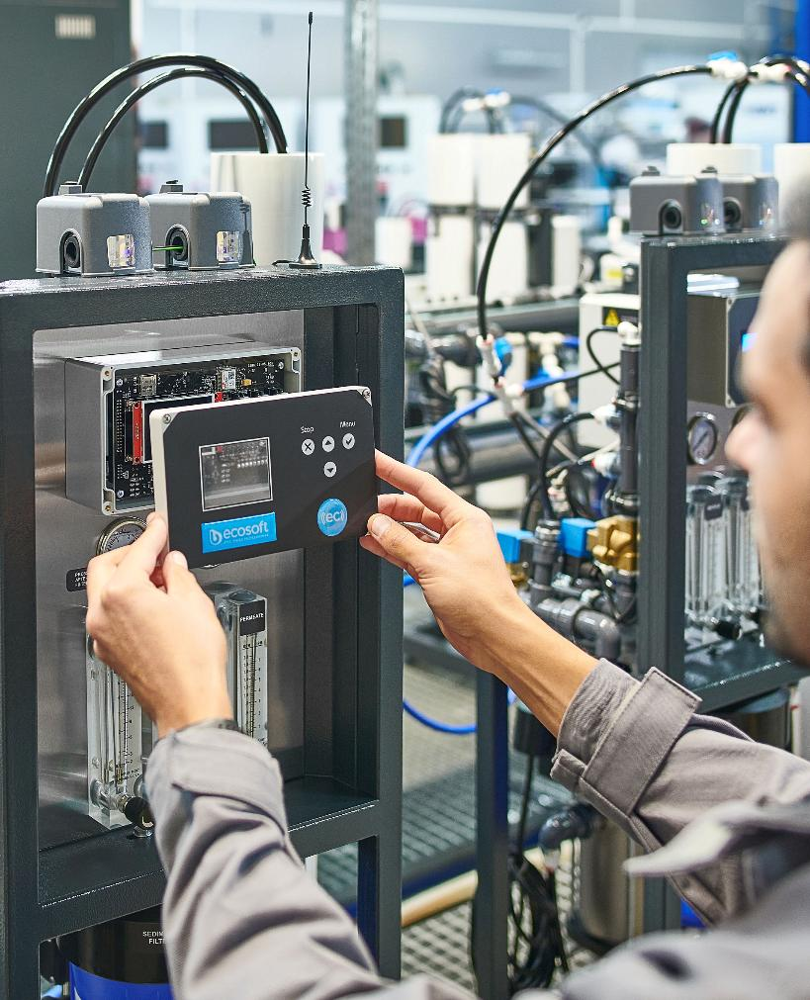
СЕРВІС від ECOSOFT
20
авторизованих сервісних центрів в Україні
Команда спеціалістів - інженери, проектанти, керівники проектів, пуско-налагоджування
Професійне навчання спеціалістів
Високі стандарти роботи АСЦ регулярна акредитація, страховий запас запчастин, єдина цінова політика, технічні акти, дозвільна документація
Власне виробництво - прямий імпорт витратних матеріалів для сервісу
Найбільший склад ЗІП в Україні

Slide 10
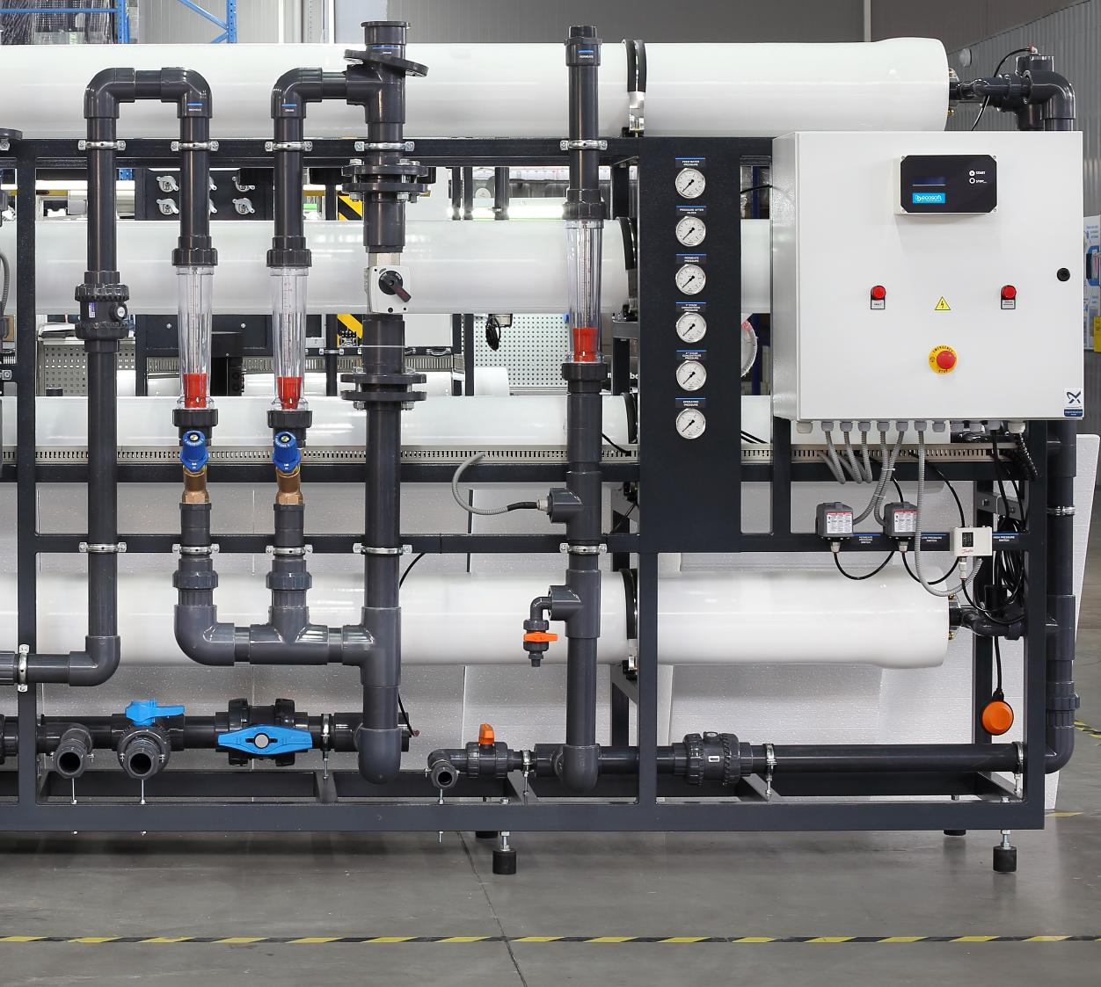
ПРОМИСЛОВІ ПРОЄКТИ
Ми будуємо системи очищення води для великих підприємств.
Системи фільтрації Ecosoft встановлені на водоканалах, підприємствах енергетичної, хімічної та харчової промисловості.

Slide 11
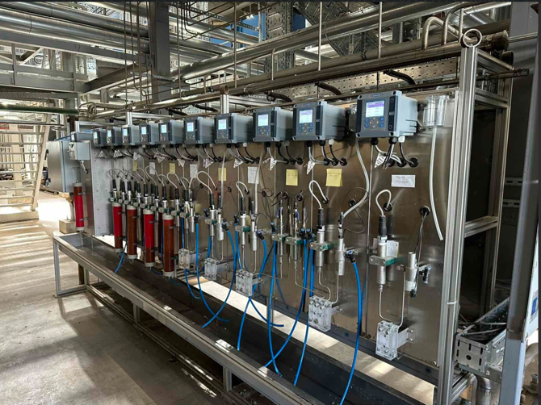
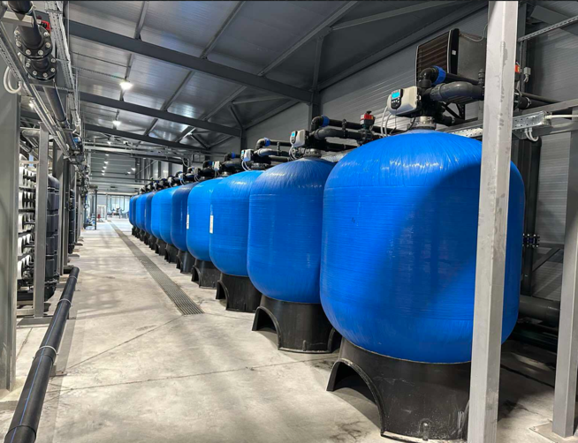
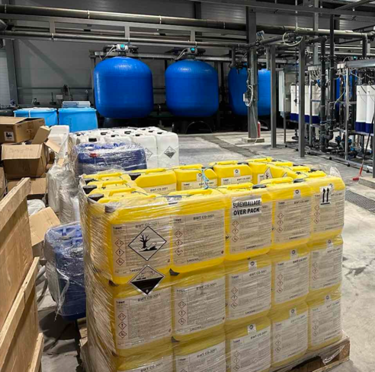
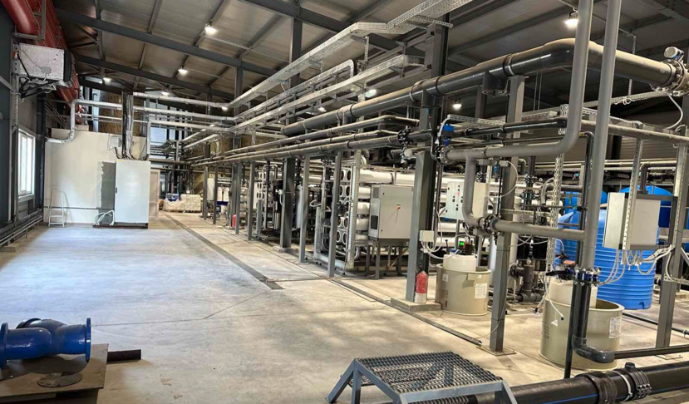
Оліє-екстракційний завод

Slide 12
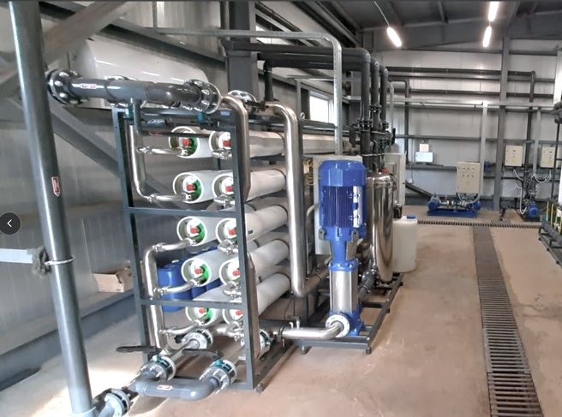
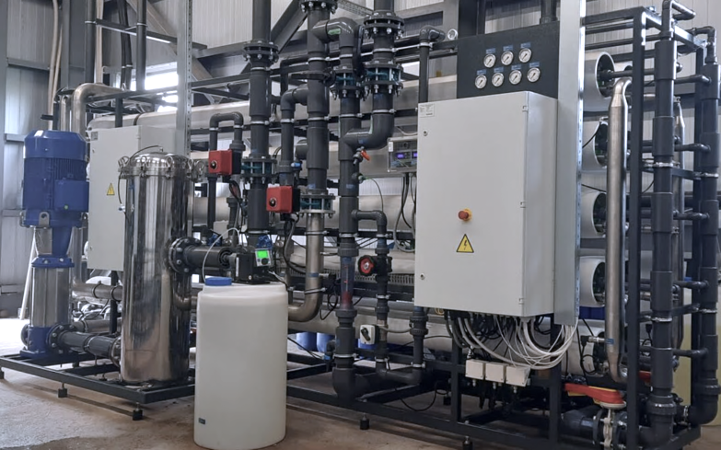
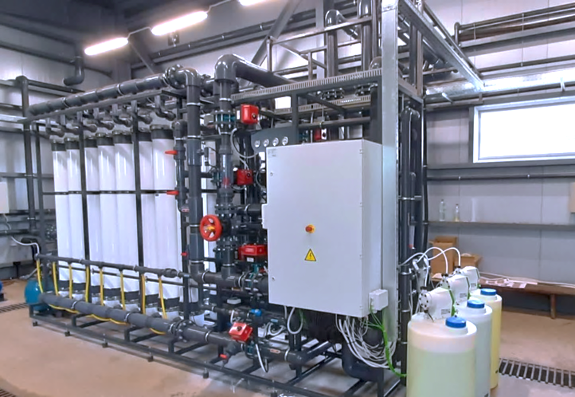
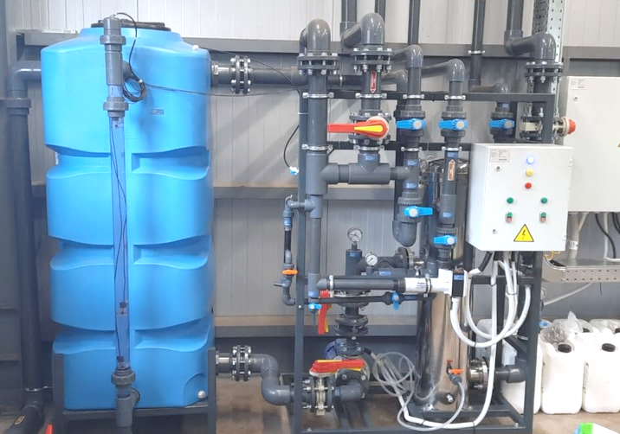
Центрально горно збагачуючий комбінат

Slide 13
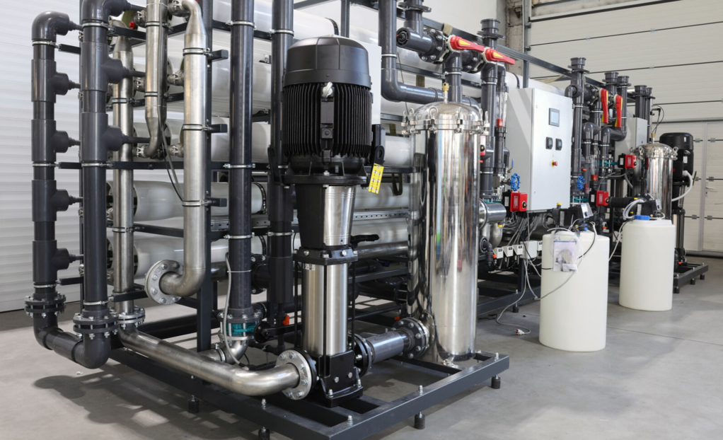
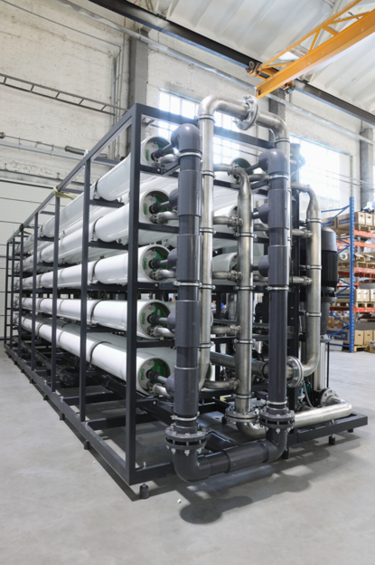
Молочна компанія

Slide 14
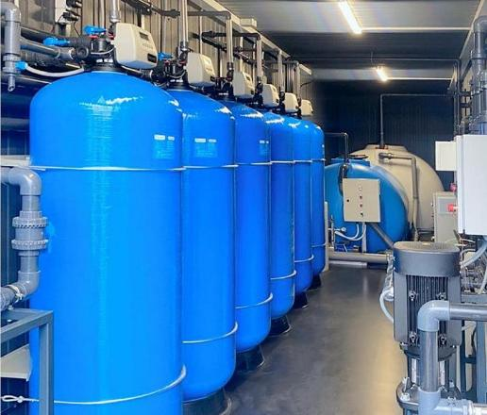
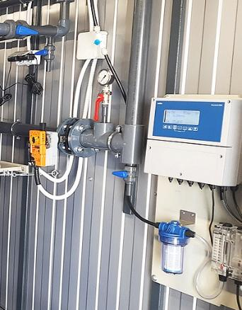
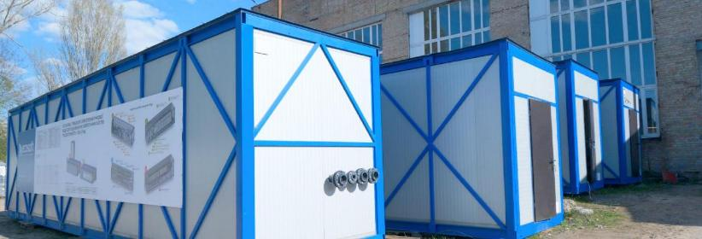
РІШЕННЯ ДЛЯ ВОДОКАНАЛІВ
Відновлення водної інфраструктури питне водопостачання
для малих та середніх громад

Slide 15
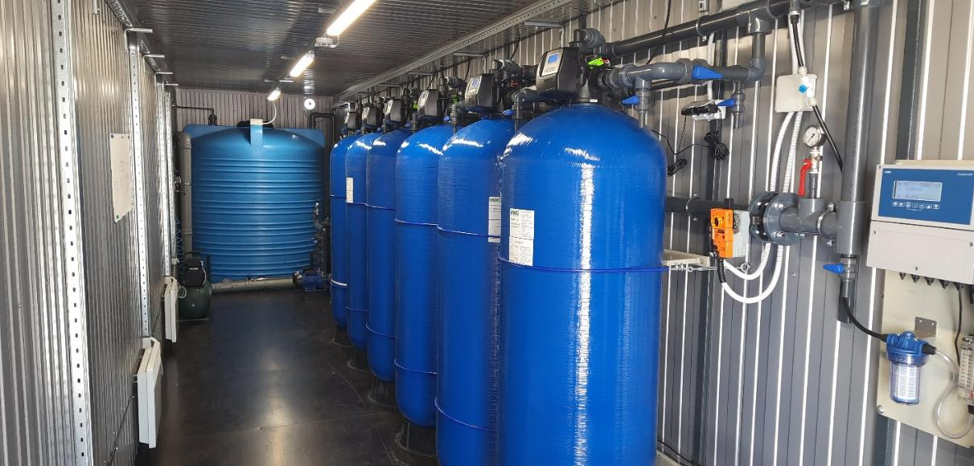
2024-2025 рік
Горенка - 1000 м³/добу
Багрин - 200 м³/добу
Данилівка - 150 м³/добу
Бородянка - 60 м³/добу
Місто: Київська область
Відновлення водної інфраструктури
Продуктивність: до 1000 м³/добу
Застосування: питне водопостачання малих та середніх громад
Джерело води: свердловини та поверхневі джерела

Slide 16
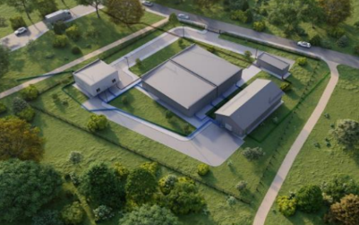
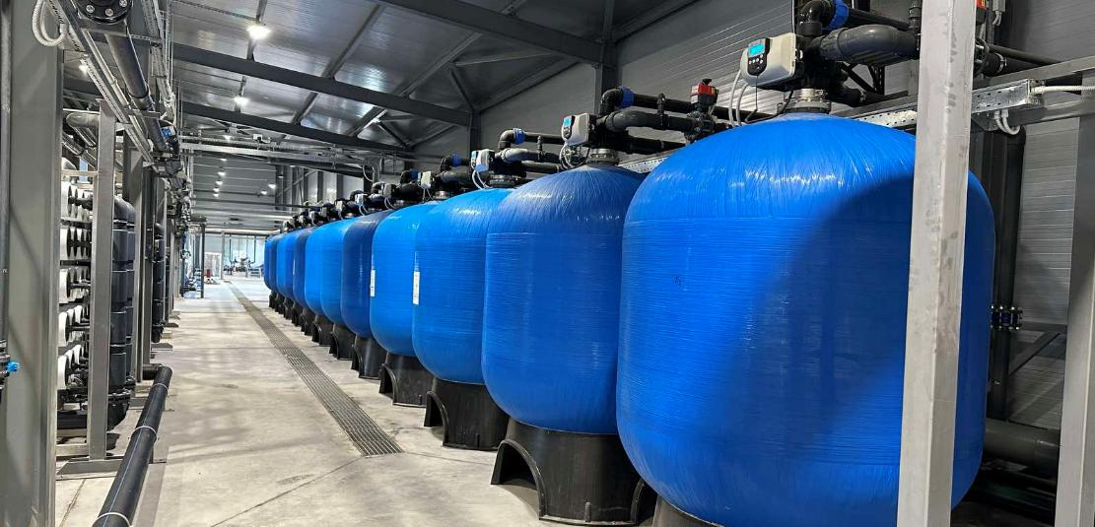
2025-2026 рік
РІШЕННЯ З ВОДОПОСТОЧАННЯ НАСЕЛЕННЮ
Перший водоканал в Україні
з ультрафільтрацією
БУДІВНИЦТВО
Місто: Первомайськ, Миколаївська область
Відновлення водної інфраструктури
Продуктивність: 7000 м³/добу та 300 м³/год (мембранні технології + ультрафільтрація)
Застосування: питне водопостачання середніх населених пунктів
Джерело води: річка Синюха

Slide 17
СПІВПРАЦЯ З ТЕРИТОРІАЛЬНИМИ ГРОМАДАМИ
ТА ВОДОКАНАЛАМИ

Slide 18
ШЛЯХ ВІД ЗАПИТУ ДО ГОТОВОГО ПРОЄКТУ
ТЕХНІКО-ЕКОНОМІЧНЕ ОБҐРУНТУВАННЯ
ОБСТЕЖЕННЯ ОБ’ЄКТА
ТЕХНІЧНЕ ЗАВДАННЯ
ФОРМУЄМО КП для ІНВЕСТОРІВ
БАЗОВИЙ ІНЖЕНИРІНГ
1
2
3
4
5
ПНР
ЗМОНТОВУЄМО
БУДУЄМО
ВИГОТОВЛЯЄМО
ПРОEКТУЄМО
10
9
8
7
6
ВИТРАТНІ МАТЕРІАЛИ ECOSOFT
ОБСЛУГОВУЄМО
11
12
100% СУПРОВІД

Slide 19
СПІВПРАЦЯ ЗА НА ПРЯМКАМИ
АДМІНІСТРУВАННЯ
ТА СТРАТЕГІЯ
Аналіз теперішніх задач сектору ЖКГ територіальних громад та можливостей їхнього вирішення.
Розробка стратегій щодо рішення задач сектору ЖКГ територіальних громад.
Формування «дорожньої карти» та пошуки інструментів вирішення.
ПРОЕКТИ
ТА КОШТОРИС
Юридичний консалтинг.
Пілотні випробування для підготовки ТЕО.
Формулювання технічного завдання для підготовки проектно-кошторисної документації.
Розробка проектно – кошторисної документації
ТЕХНОЛОГІЇ
ТА ОБЛАДНАННЯ
Розробка та впровадження сучасних технологічних рішень.
Екологічні та енергоефективні технології для сектору ЖКГ
ІНВЕСТИЦІЇ
ТА ГРАНТИ
Алгоритми та механізми роботи з інвестиційними фондами, грантами.
Консультація з підготовки та адоптація документації.
100% СУПРОВІД

Slide 20
МИ СПІВПРАЦЮЄМО:
Міжнародними організаціями ​ та благодійними фондами​
Урядовими програмами, ​ Муніципалітетами та громадами​

Slide 21
ЗАЗПРОШУЄМО НА СТЕНД
1А-В-2

